Slide 1
Kylmää sotaa Aasiassa
Korean sota ja Vietnamin sota

Slide 2
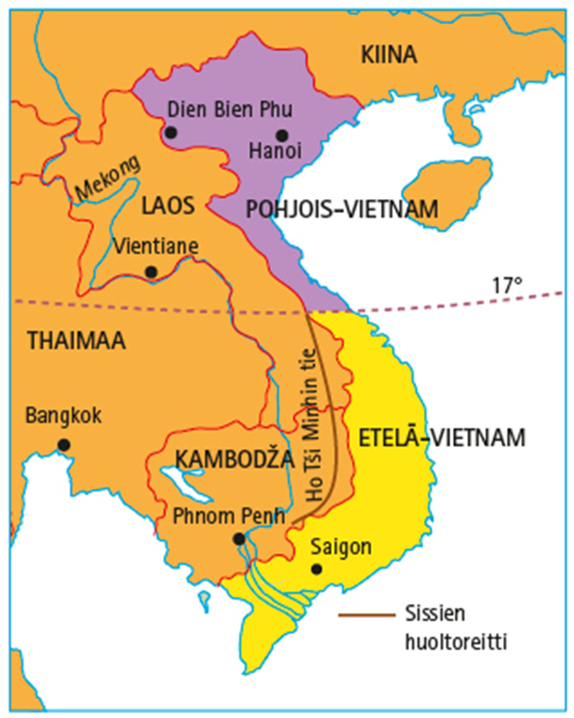
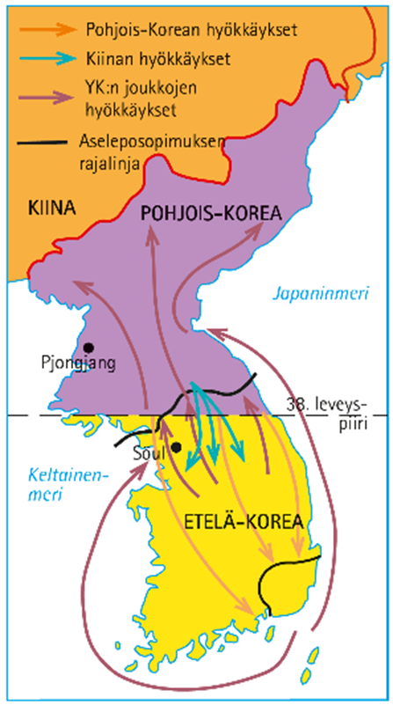
Vertaile Korean ja Vietnamin sotia. Mitä yhteisiä ja erottavia piirteitä löydät? (kartat vain tukena)

